Slide 1



问题引入
如何获取京东商品页面信息？

Slide 2
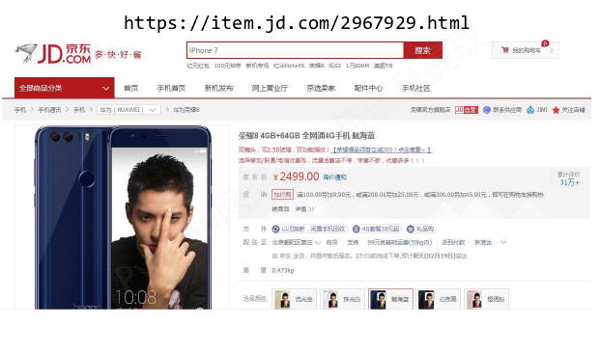
京东商品页面信息获取-实例1

Slide 3
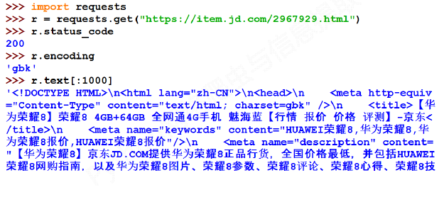
京东商品页面信息获取-实例1

Slide 4
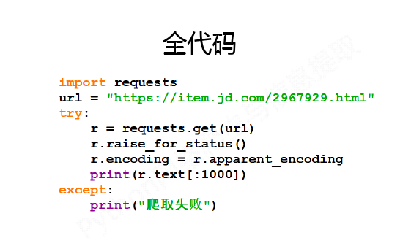
京东商品页面信息获取-实例1

